Slide 1


Prévention des éventrations péristomiales
GRECCAR 7
M. Prudhomme, E. Rullier, Z. Lakkis, E. Cotte, Y. Panis, B. Meunier, P. Rouanet, J.J. Tuech, G. Portier, M. Jafari. A. Dubois, M. Ouaissi, J.L.Faucheron, Y. Parc, G. Meurette, B. Lelong, G. Piessen.
GRECCAR :
Groupe de Recherche Chirurgicale sur les Cancer du Rectum
PHRC national 2011
ClinicalTrials.gov Identifier: NCT01380860
Notes:
Remerciments
Prévention des éventrations péristomiales (Greccar 7) Michel Prudhomme (Nîmes)

Slide 2
Eventrations péristomiales
Environ 80 000 stomisés en France
7.5/10 000 habitants in UK ont une stomie terminale
  Ripoche J, J visc Surg, 2011
  Hotouras A, Colorectal Dis, 2013

Slide 3
Eventrations péri-stomiales
Fréquence des éventrations : 30 à 50 % !
Responsable d’une
difficulté d’appareillage
  Fuites
  Brûlures cutanées
  Douleurs
Compromet l’irrigation
Altère la qualité de vie
Risque majeur :
  Occlusion
  Strangulation
  Carne, Br J Surg, 2003
  Ripoche J, J visc Surg, 2011
  Hotouras A, Colorectal Dis, 2013
Notes:
Principale plainte du patient stomisé

Slide 4


RECOMMENDATIONS EHS
Are there techniques for stoma creation without prophylactic mesh use that result in fewer parastomal hernias?
NON !
Ferdinando Agresta, MD
Italy
Subgroup composition:
Ferdinando Agresta, Alexander Hotouras, Michel Prudhomme, Arthur Jänes

Slide 6
Clinically detected
10.8% vs 32.4%
Notes:
In this meta-analysis, a prophylactic mesh decreased the incidence of PH detected by clinical exam

Slide 7
Radiologically detected
34.6 vs 55.3 %
Notes:
Or by a radiogical exam, It is important to note that one patient out of two have a PH in the control group

Slide 8
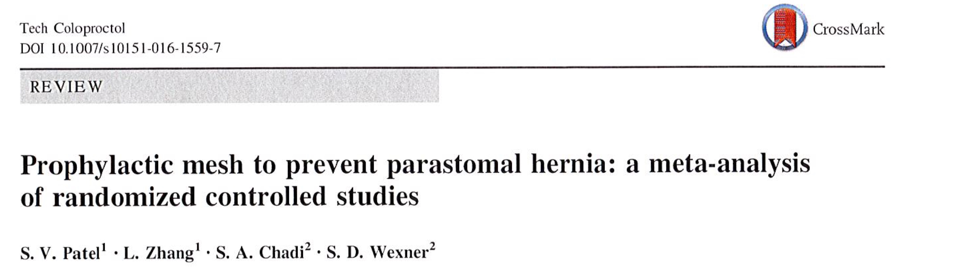
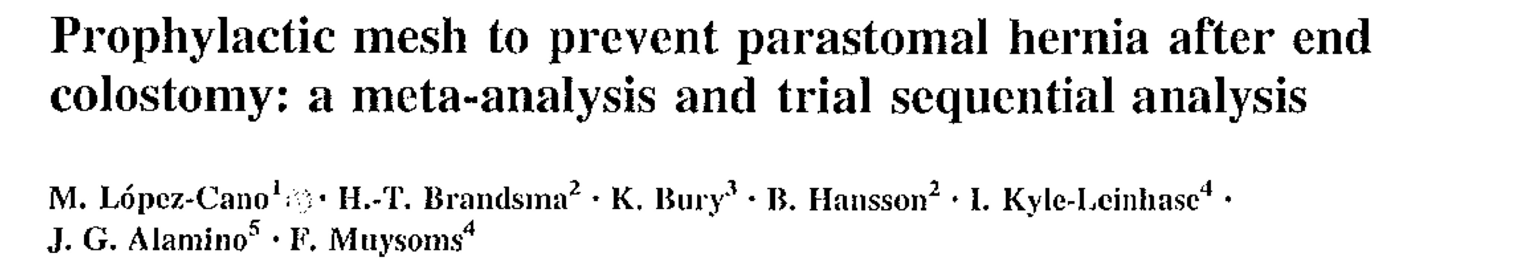
Sujet d’actualité …
Prothèse et prévention EPS
  Efficacité
  Faible risque infectieux
  Synthétique
Etude GRECCAR 7 : PHRC national 2011

Slide 9
Prévention primaire des éventrations péristomiales par prothèse pariétale : un essai randomisé, multicentrique, en double aveugle : GRECCAR 7
200 patients nécessitant une colostomie
  Groupe contrôle
  Groupe mesh : sublay, monofilament, faible grammage (< 50 g/m2), polyester
Chirurgiens colorectaux (18 CHU)
Double aveugle : examen clinique
TDM ou IRM à 24 mois
GRECCAR 07
(Groupe de Recherche Chirurgicale sur le Cancer du Rectum)
Notes:
Chirurgien colo rectaux ne pratiquant pas de chirurgie pariétale

Slide 10


Slide 11
Méthodes
Objectif principal :
Taux d’EPS dans chaque groupe
Objectifs secondaires :
  Complications stomiales, douleur
  Qualité de vie (Stoma Qol)
Patient follow-up : tous les 3 mois pendant 2 ans
177 patients devaient être inclus (20% de différence entre les 2 groupes, puissance 80%, α 5%)
Notes:
The primary endpoint is the comparison of the PH incidence in each group. Stoma complications such as infection and quality of life are secondary endpoints. Outpatient follow-up is scheduled every 3 months for 2 years postoperatively.
177 patients have to be included to reach sufficient power to show a significant difference

Slide 12
Population
 | No Mesh (n=101) | Mesh (n=98) | p
Sex ratio (M/F) | 57/44 | 57/41 | 0.92
Age | 70.5 | 67.2 | 0.04
BMI | 24.8 | 25.6 | 0.26
BPCO (%) | 5 | 7 | 0.71
Cancer (%) | 89.1 | 83.7 | 0.36
Incontinence (%) | 21.8 | 22.4 | 1
Echec (%) | 9 | 7 | 0.86

Slide 13
Intervention
 | No Mesh (n = 101) | Mesh (n = 98) | p
Durée opératoire (H) | 3.7 5 (3-5) | 4.2 (3-5) | 0.43
Extraperitoneal (%) | 21.5 | 16.1 | 0.45
Plaie du grêle (n=) | 0 | 1 | 1
Plaie du colon (n=) | 4 | 5 | 1
Difficulté à insérer la mesh | * | 1 | *

Slide 14
Critères secondaires
 | No Mesh | Mesh | p
Douleur stomie (EVA) | 0 (0-10) | 0 (0-4) | 0.47
Complications Stomiales (n) | 32 | 37
Abcès | 5 | 5 | 1
Sténoses | 4 | 5 | 0.75
Ré-intervention | 2 | 3 (2*) | 0.68
Difficultés pour appareillage (EVA) | 10 | 10 | 0.93
  * Sténose serrée cicatricielle de la colostomie : incision de la plaque par voie locale
  Eventration étranglée (Grêle)
Notes:
Complications stomiales non cutanée, Rétraction, sténose, prolapsus, désunion, necrose abcès
Abcès en début de l’étude

Slide 15
Taux d’éventration ?
Examen clinique

Slide 16
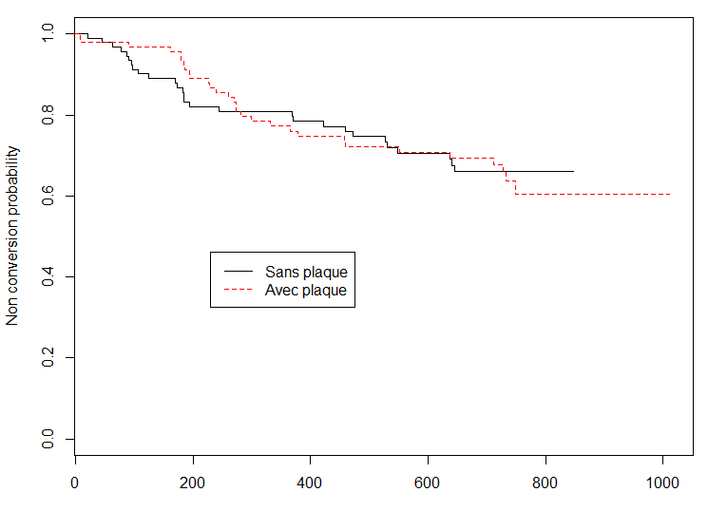
Taux d’EPS à 2 ans
P=0.9
27.7 vs 30.6%; p=0.77
Délai (j) : 184 vs 272; p=0.19

Slide 17
Eventrations péristomiales
 | No Mesh | Mesh | p
(%) | 27.7 | 30.6 | 0.77
Symptomatique (%) | 12.9 | 12.2
Imagerie* (%) | * | *
Réintervention (%) | 5 | 2

Slide 18
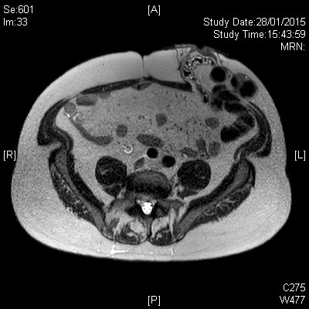
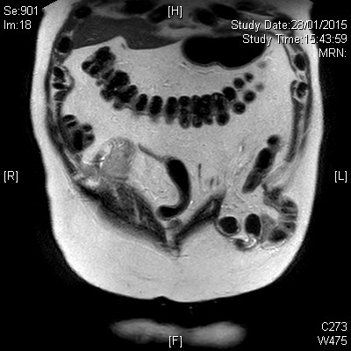
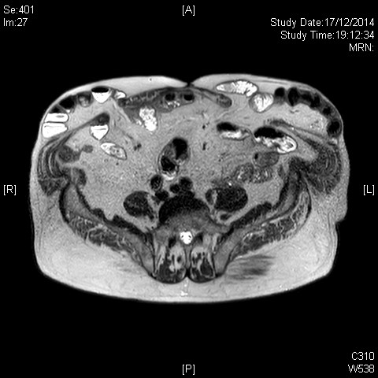
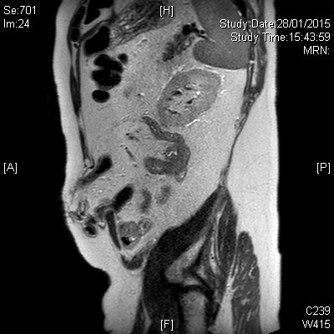
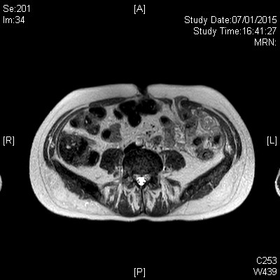
GRECCAR 7 : Imagerie
Notes:
ANSM : french security agency of drug, like FDA to avoid irradiation
The mesh is not seen
The PSH is well described
Incisional hernia
MRI imposed by ANSM if no CT scan necessary for cancer follow-up
Si pas de TDM dans la surveillance du cancer

Slide 19
Discussion
Pas de différence sur le taux d’éventration
Double aveugle, multicentrique
Taux d’EPS bas dans le groupe contrôle

Slide 20
Discussion
Pas de morbidité importante
  Une éventration étranglée
  Une ré-intervention pour sténose de la prothèse
Pas de douleur spécifique
Qualité de vie comparable
Facile et rapide à réaliser
Adaptée à des chirurgiens colorectaux

Slide 21
La seule étude négative ?
March 2019 Annals of Surgery, Volume 269, Number 3,
Notes:
6 centres en suède, 211 patients, ERM double aveugle

Slide 22
Sublay
 | Mesh | No Mesh
N | 67 | 66
PSH (n=) | 3 | 16
PSH (%) | 4.5 | 24.2
p |  | 0.0011
Notes:
The last series from the Dutch prevent study group underline the efficacity of placing a mesh in a sublay position to reduce the rate of PSH.

Slide 23
Défaut technique ?
Le chirurgien ou le centre ?
  Colo rectal / pariétal
  Formation
Le design de la prothèse ?
Le découpage de la prothèse : shrinkage
La fixation ?
La position de la prothèse ?
  Rétromusculaire vs intrapéritonéale
Notes:
Adaptée pour hernie mais pas pour stomie

Slide 24
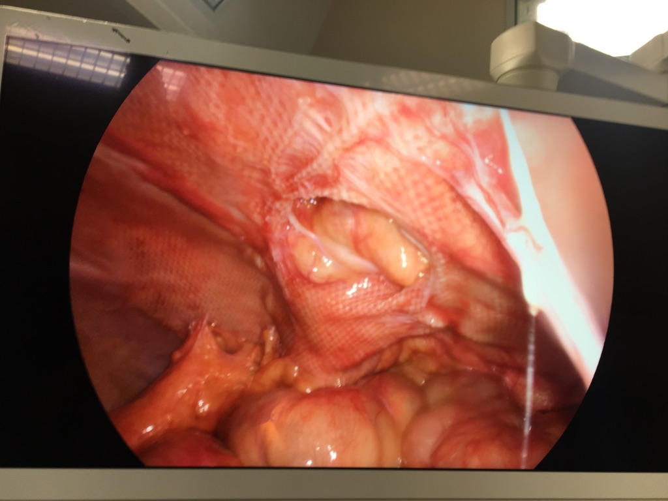
AAP, n = 29, 2008-2014
24 laparoscopies
15 minutes (12-20)
Suivi médian = 48 mois
Pas d’infection de prothèse
EPS = 7 %
Pas de rétraction de la prothèse autour du colon
Notes:
Club coelio

Slide 25
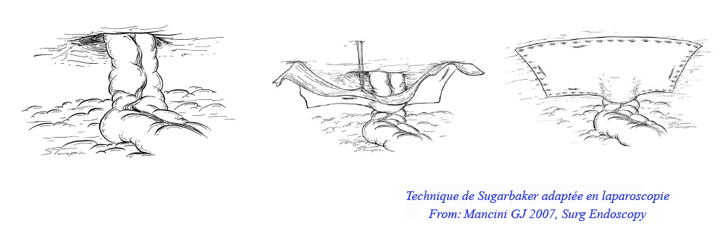
Intrapéritonéale
  Laparoscopie ou laparotomie
  Traitement de EPS
  Difficile en laparoscopie
  Temps opératoire : 12 à 15 min.?
  Adhérence, occlusion
26 vs 64% à 2 ans, n =52!

Slide 26
Plaque rétromusculaire (Sublay)
Pas de contact avec les anses grêles
Pression intra abdominale applique la plaque
Technique habituelle des cures d’éventration
« Aisée »
Laparoscopie ou laparotomie
Serra Aracil (EPR), Ann Surg, 2009
Janes, (EPR), WJS, 2009

Slide 27
Avenir
Remet en cause la mise en place d’une prothèse préventive ?

Slide 28
GRECCAR 7
Bendjeddou L.
Coneau N.
Demattei C. BESPIM Nîmes

Slide 30
EPS cliniques
 | n | Follow | No Mesh (%) | Mesh (%) | Location | comment
G7 | 199 | 24 | 27 | 30 | sub | Attendu (25/5)
Stomamesh | 232 | 12 | 30 | 29 | sub
Prevent | 133 | 12 | 24 | 4.5 | sub | Intention?
Lopez cano 12 | 36 | 12 | ? | ? | IP | Non calculées
Lopez cano 16 | 52 | 26 | ? | ? | IP | Non calculées
Janes | 54 | 60 | 48 | 7 | sub
Serra Aracil | 54 | 29 | 40 | 15 | sub
Veirimaa | 67 | 12 | 32 | 14 | IP
Lambrecht | 58 | 40 | 42 | 6 | sub
Fleshman | 113 |  | 12 | 11 | sub

Slide 31
EPS Radiologiques
 | n | Follow | No Mesh (%) | Mesh (%) | Réalisé
G7 | 199 | 24 | 34 | 22 | 70%?
Stomamesh | 232 | 12 | 30 | 29 | 99/99
Prevent | 133 | 12 | ? | ? | Pour confirmer!
Lopez cano 12 | 36 | 12 | 94 | 50 | tous
Lopez cano 16 | 52 | 26 | 64 | 25 | tous
Janes | 54 | 60 | ? | ? | Non réalisé
Serra Aracil | 54 | 29 | 44 | 22 | tous
Veirimaa | 67 | 12 | 53 | 51
Lambrecht | 58 | 40 | 51 | 28 | tous
Fleshman | 113 |  | ? | ? | Non calculé

Slide 32
199
Randomisés
101
No Mesh
98
Mesh
79
75
200 inclus
65
70
23 DCD
5 pdv
16 DCD
5 pdv
12 mois
24 mois

Slide 33
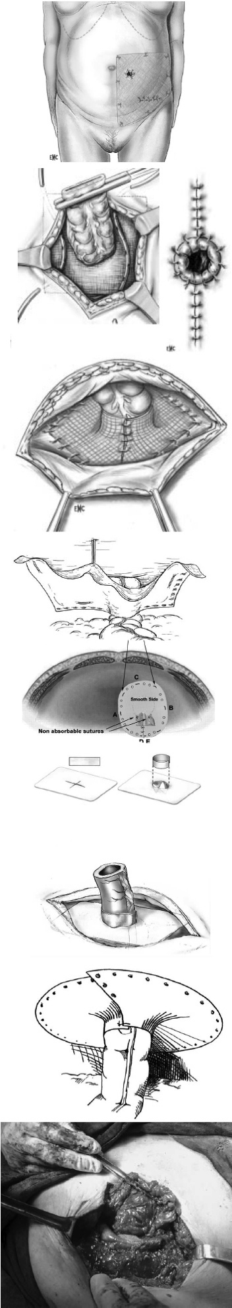
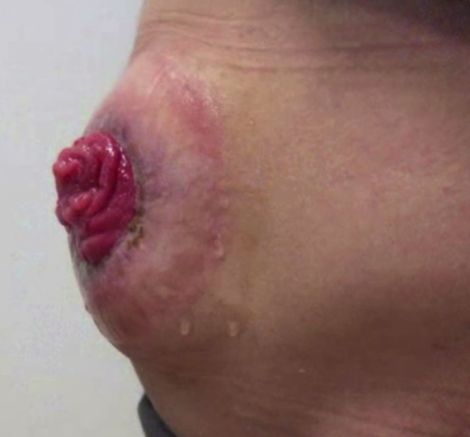
Traitement des EPS
Indication ?
Multiples techniques opératoires
abord direct
transposition
prothèses en milieu contaminé
Laparoscopie
Aucune étude comparative
Majorité des suivis maximum à 2 ans
Difficultés per opératoires
Morbidité post opératoire
PREVENTION !
Hansson B, Ann Surg, 2012
  Carne, Br J Surg, 2003

